Slide 1
匯入模組、Time 模組介紹

Slide 2
學習目標
本章節介紹：
模組(module)簡介
Time ：Python 內建模組
Time 模組相關功能

Slide 3
模組
模組： 包含有Python的定義及敘述的檔案，模組內容同樣也是Python程式碼，在Python中能夠在其他檔案匯入(import)模組並使用模組提供的程式。
Python在安裝時有提供給使用者數個內建模組，而使用者也能夠自行撰寫自己的模組。

Slide 4
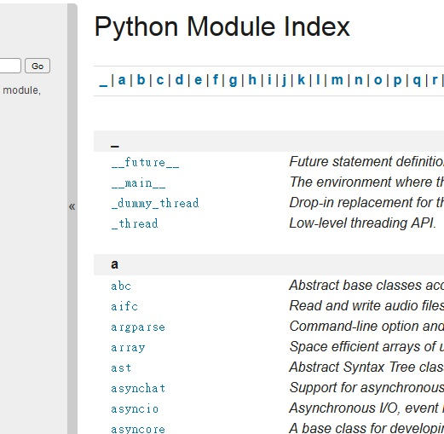
內建模組
在安裝 Python 的同時，也安裝了Python語言的標準含式庫(Standard Library)，標準含式庫包含數個不同功能的內建模組。
官方內建模組資訊： https://docs.python.org/3/py-modindex.html

Slide 5
Time 模組
Time： Python 的標準程式庫所提供的模組之一，包含各種與處理時間有關的函式(function)。
Time 模組的功能包括： -- 取得現在日期、時間 -- 取得特定時區 -- 暫停程式 -- ............

Slide 6
Time 模組
如需使用模組，可在程式中使用 import 關鍵字匯入模組，並依照模組所定義的方式呼叫模組中的程式碼，以使用模組提供的功能。
import time #匯入名稱為 time 的模組
input('按下 Enter 開始計時')
startTime = time.time() #模組所提供的一種函式(method)
#回傳從1970年1月1日到現在所經過秒數的浮點數
input('按下 Enter 停止計時')
endTime = time.time()
print('經過時間(秒)：' + str(endTime - startTime))

Slide 7
Time 模組
time.clock() - 回傳第一次使用此函式到現在所經過秒數的浮點數
time.gmtime() - 回傳現在 UTC 時區的時間
time.localtime() - 回傳現在系統時區的時間
time.sleep(secs) - 程式停止 secs 秒，secs 為自行設定的變數
time.time() - 回傳從1970年1月1日到現在所經過秒數的浮點數
time.timezone - 系統時區與UTC時區所相差的秒數

Slide 8
Time 模組
time.strftime(string)： 在函式輸入特定的字串格式，取得特定的數值或文字的字串資料。
%H | 小時(24小時制) [00 ~23]
%I | 小時(12小時制) [01 ~12]
%M | 分鐘 [01 ~ 12]
%S | 秒 [00 ~ 59]
%Y | 年份(西元)
%m | 月份 [01 ~ 12]
%B | 月份 [英文]
%d | 日期 [01 ~ 31]
%p | ‘AM’(上午)或’PM’(下午)
%Z | 系統時區名稱
time.strftime('%B')
回傳字串’July’
time.strftime('%M:%S')
回傳字串’53:17’

Slide 9
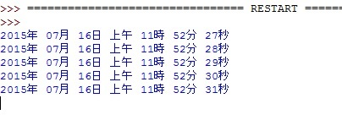
Time 模組
import time
period = time.strftime('%p')
while 1:
if period == 'AM':
print(time.strftime('%Y年 %m月 %d日 上午 %I時 %M分 %S秒'))
else:
print(time.strftime('%Y年 %m月 %d日 下午 %I時 %M分 %S秒'))
time.sleep(1) #暫停 1 秒

Slide 10
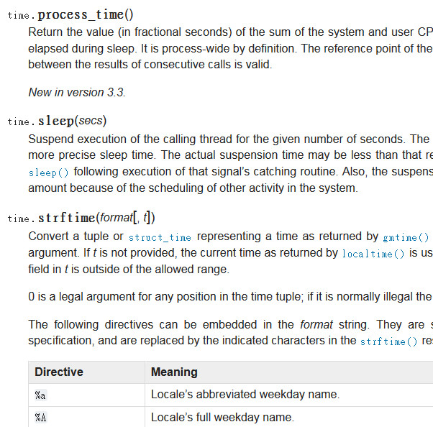
內建模組
Python官方文件提供各模組的簡介與模組的使用方式。
官方Time模組說明文件：
https://docs.python.org/3/library/time.html

Slide 11
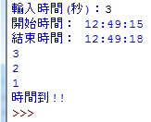
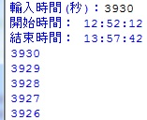
作業
設計一個倒數計時器，使用者輸入秒數後，程式會顯式開始時間和結束時間，接著每秒在螢幕輸出剩餘的時間，直到剩餘時間為0時結束程式。
輸出範例： 輸入3： 輸入3930：

Slide 12
參考資料
網站:
https://docs.python.org/3/py-modindex.html
https://docs.python.org/3/library/time.html
書籍:
深入淺出程式設計(Head First Programming)(2011)。David Griffiths、Paul Barry。 Oreilly歐萊禮中文圖書

